Slide 1



HISTOIRE GEOGRAPHIE EDUCATION CIVIQUE
Réviser au brevet des collèges
REUSSITE
DNB

Slide 2
HISTOIRE GEOGRAPHIE EDUCATION CIVIQUE
Le développement construit au brevet des collèges
Ce qu’il ne faut pas faire!
se lancer dans les révisions deux jours avant les épreuves il faut organiser ses révions
choisir ses matières chaque jour au hasard il faut prévoir les chapitres à réviser
lire ses cours il faut faire des fiches révisions
se décourager et ne pas respecter un travail sur une longue durée

Slide 3
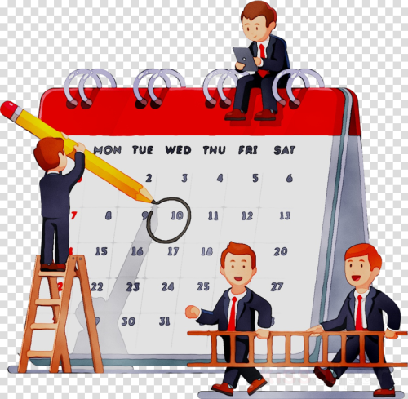
Le planning est la première chose à faire pour préparer le Brevet.
Faire un planning, c’est décomposer tout ce que l’on a à faire pour répartir le travail sur une durée déterminée. Décompose donc les semaines qu’il te reste pour que tu n’aies pas du travail qui s’accumule jusqu’à la veille de l’examen !
Apprendre un programme de brevet ne se fait pas en un jour.
Mais apprendre une partie d’un chapitre, si ! Petit à petit, et si tu t’organises bien, tu verras que tu avanceras.

Slide 4
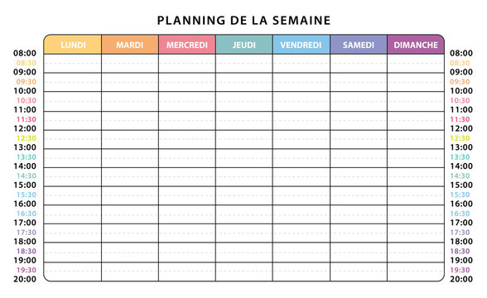
Le planning est la première chose à faire pour préparer le Brevet.
Pour chaque jour de la semaine jusqu’au 31 janvier (date du Brevet Blanc) vous choisissez un créneau :
de 15-20 minutes par soir pour les lundi, mardis jeudis et vendredis
De 45 minutes pour les mercredis, samedis et dimanches
Pour chaque créneau, vous déterminez à l’avance le chapitre de la matière que vous allez réviser
Il est important de ne pas surcharger ton planning. Autrement, tu risques de te démotiver avec des contraintes que tu ne pourras pas respecter !
En t’y prenant à l’avance, tu auras le temps de réviser tous tes programmes scolaires.
Repère-toi à l’aide d’un code couleur. Tu peux ensuite fièrement l’accrocher dans ta chambre !

Slide 5
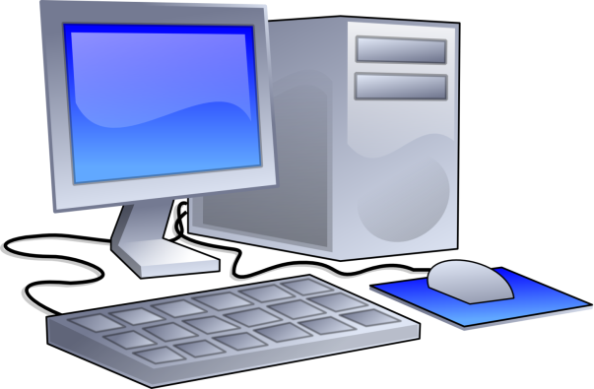
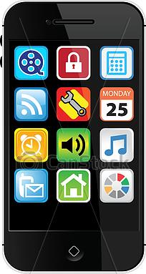
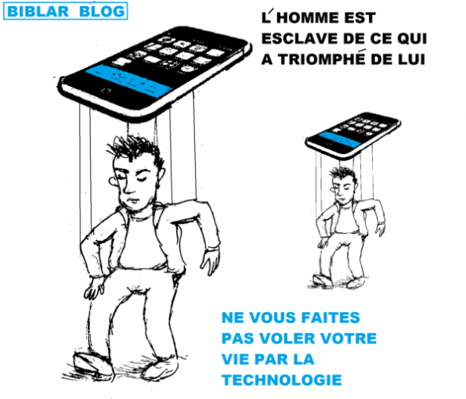
Même si c’est évident, il faut être dans de bonnes conditions pour bien travailler.
Isole-toi dans un endroit où tu te sens bien et, surtout, insiste sur la concentration en supprimant pendant quelques heures les sources de distraction comme
l’ordinateur
La console de jeux
le réfrigérateur
le portable
la télé
et toutes autres formes de tentations…

Slide 6
3 CONSEILS DE BASE
Réviser seul(e)
Tu peux tout à fait préférer travailler seul(e) pour te concentrer sur tes objectifs.
Demander de l’aide à ta famille (parents, frères et soeurs plus âgés)
Une autre option est de demander de l’aide à ta famille. Chacun a sa manière de réviser et certains élèves se découragent vite lorsqu’ils sont seuls devant leurs fiches. Une bonne idée pourrait être de demander à ta famille de te questionner sur tel ou tel cours.
Réviser avec quelques camarades de classe
Tu peux te retrouver avec des camarades de classe pour travailler en groupe.

Slide 7
1 - Je planifie mes révisions selon mes disponibilités assez longtemps à l’avance.
2 - Je relis chaque leçon, qui a préalablement été apprise.
3 - Pour chaque leçon, je fais une fiche en notant le titre général et les titres des grandes parties du chapitre. Il s’agit d’un plan détaillé. Je note les mots importants, les définitions, les noms des personnages, ...
4 - Si je ne comprends pas quelque chose, je consulte mon professeur avec Pronote.
5 - Je vérifie que je connais ma leçon en me faisant interroger ou en me posant des questions.
7 - Je regarde mes devoirs et leurs corrections.

Slide 8
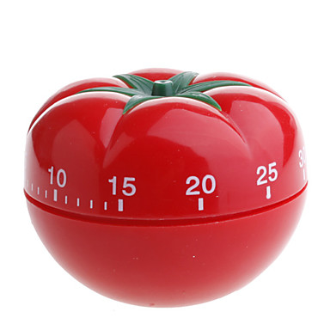
CONCENTRE-TOI
la méthode POMODORO, (« tomate » en italien)
Cela fait référence à un minuteur de cuisine en forme de tomate.
On s’en sert comme alerte pour prévoir le temps de cuisson.
Il faut que tu te serves d’une alarme qui va te permettre de te fixer
un temps et d’y tenir.
Découper son temps de travail pour alterner période de grande concentration et période de repos total.
Choisir la tâche à accomplir
Mettre une minuterie de 25 minutes, et commencer à travailler.
Prendre une pause de 5 minutes.
Le soir recommence 1 fois ce cycle travail/pause.
Le mercredi et le week end recommence plusieurs fois ce cycle travail/pause

Slide 9
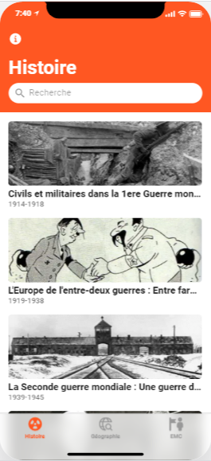
L'application pour réviser le DNB en Histoire-Géographie-EMC
Vous pouvez télécharger l'application incontournable pour réviser les chapitres d'Histoire, de Géographie et d'EMC pour le DNB (Diplôme National du Brevet).
Pour cela, (re)copiez le lien suivant dans le navigateur de votre smartphone ou tablette (Safari ou Samsung Internet) :
https://jrx26.glideapp.io/
Pour en faire une application vous devez :
- Sur IOS (Iphone) : Cliquez en bas sur le carré avec la flèche en direction du haut puis sélectionnez "sur l'écran d'accueil".
- Sur Androïd : Cliquez sur les trois barres horizontales en bas à droite puis sélectionnez "+ Ajouter à la page" et enfin "Ecran applis"

Slide 10
Sélection de sites pour réviser le Brevet
Quatre sites gratuits et fiables pour bien préparer le brevet : fiches de révisions, sujets pour s'entraîner, corrigés, quiz et conseils de méthodologie pour préparer les différentes épreuves :
https://www.lumni.fr/college/troisieme
https://www.letudiant.fr/quiz/brevet.html
https://www.brevetdescolleges.fr/quiz/troisieme
https://www.afterclasse.fr/
https://view.genial.ly/60925898039f0e0d33c68bf0/interactive-content-les-moments-cles-du-programme-dhistoire-3e
https://ladigitale.dev/digitools/roue/?p=609448cd5ead8
Voici le lien absolument fantastique pour réviser toutes les matières
https://padlet.com/eclavier17/revision3e

Slide 11
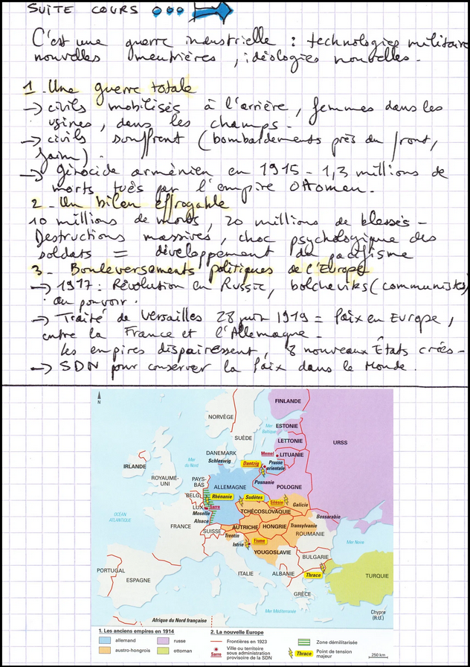
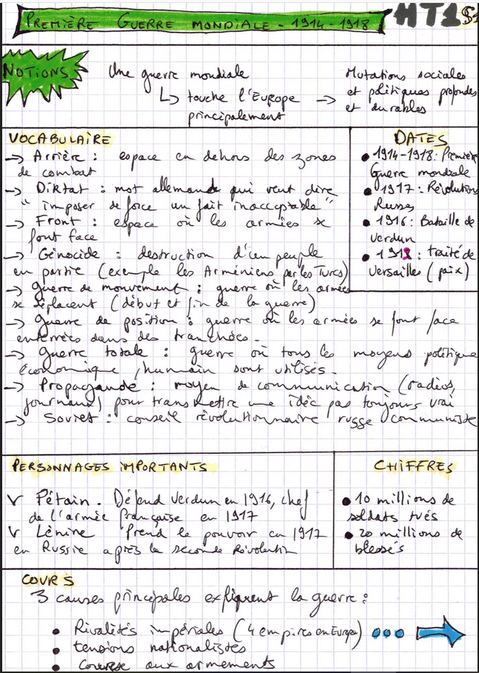
Voici un exemple de fiche révision fait par un élève de 3ème

Slide 12
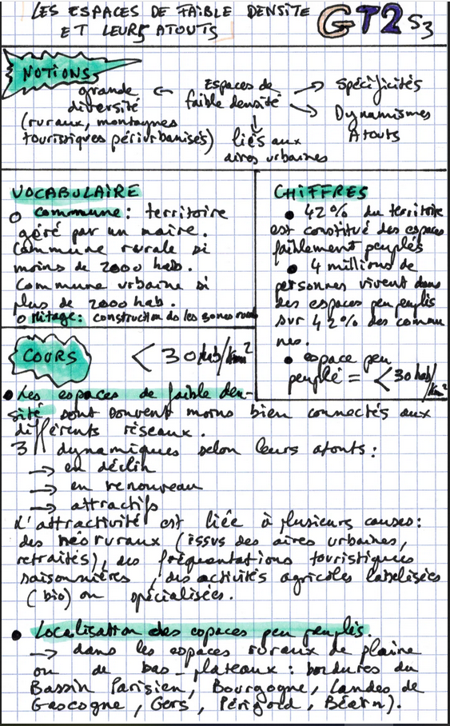
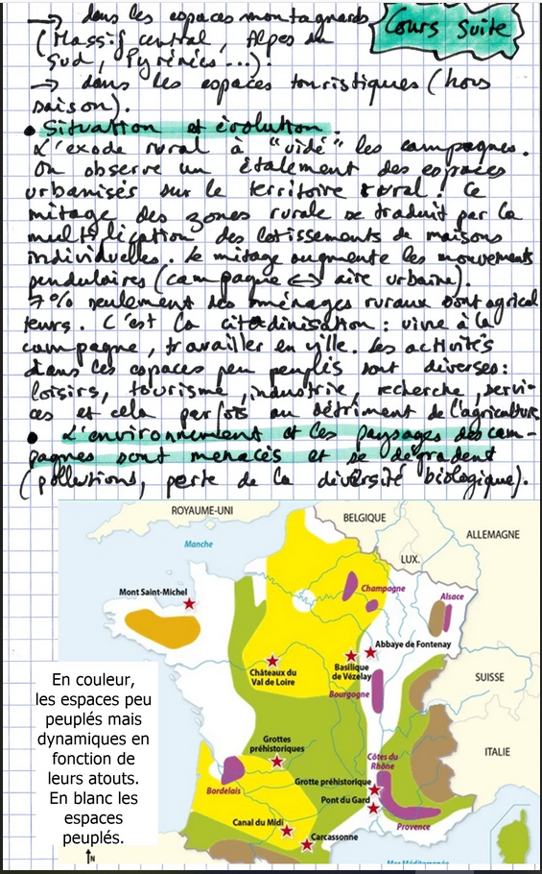
Voici un exemple de fiche révision fait par un élève de 3ème

Slide 13
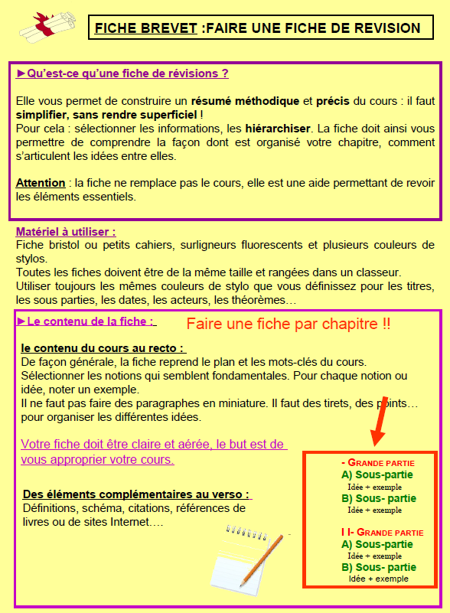
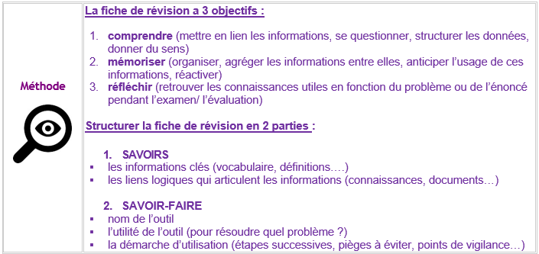

Slide 14
Pour bien ficher ton cours et réviser efficacement, utilise un code couleur !
Utiliser un code couleur peut être super efficace pour rendre ta fiche de révision visuelle et agréable à relire.
Mettre des couleurs peut être très pratique pour repérer les informations très rapidement, sans avoir à parcourir toutes les lignes pour retrouver une information précise (une date, une définition, un théorème, une formule…)
Mais il ne pas en abuser non plus : trop de couleurs tuent les couleurs !
Par exemple, pour l’histoire, tu peux utiliser le vert pour les dates, le rouge pour les mots-clés, le bleu pour les chiffres (tu peux aussi différencier les soulignements et les surlignements).
Pour les maths (ou autres matières scientifiques), tu peux utiliser le rouge pour les définitions, le bleu pour les théorèmes (en mettant une flèche bleue en début de phrase par exemple), l’orange pour les astuces que tu as apprises dans des exercices.

